Slide 1
GIT

Slide 2
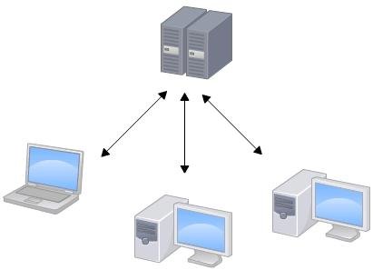
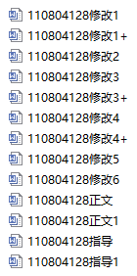
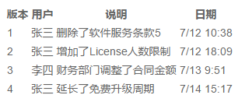
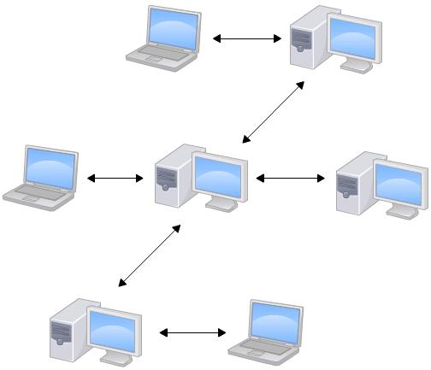
GIT是什么？
Git是一款免费、开源 的
分布式
版本控制系统
什么是版本控制系统？
集中式
分布式
Notes:
什么是版本控制系统
版本控制系统是一种记录一个或若干文件内容变化，以便将来查阅特定版本修订情况的系统。版本控制系统不仅可以应用于软件源代码的文本文件，而且可以对任何类型的文件进行版本控制。
集中式和分布式的区别（Git与SVN的主要差别）：
集中式：版本库是集中存放在中央服务器的，而干活的时候，用的都是自己的电脑，所以要先从中央服务器取得最新的版本，然后开始干活，干完活了，再把自己的活推送给中央服务器。​集中式版本控制系统最大的毛病就是必须联网才能工作。
分布式：分布式版本控制系统根本没有“中央服务器”，每个人的电脑上都是一个完整的版本库，这样，你工作的时候，就不需要联网了，因为版本库就在你自己的电脑上。比方说你在自己电脑上改了文件A，你的同事也在他的电脑上改了文件A，这时，你们俩之间只需把各自的修改推送给对方，就可以互相看到对方的修改了。
我觉得这两个工具主要的区别在于历史版本维护的位置
Git本地仓库包含代码库还有历史库，在本地的环境开发就可以记录历史
而SVN的历史库存在于中央仓库，每次对比与提交代码都必须连接到中央仓库才能进行
这样的好处在于：
1、自己可以在脱机环境查看开发的版本历史
2、分布式版本控制系统的安全性要高很多，多人开发时如果充当中央仓库的Git仓库挂了，可以随时创建一个新的中央库然后同步某一个开发者的仓库就立刻恢复了中央库。而集中式版本控制系统的中央服务器要是出了问题，所有人都没法干活了

Slide 3
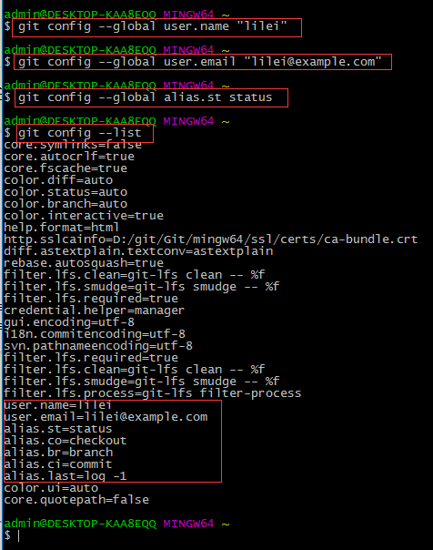
一、开始使用
1、安装git
https://git-scm.com/
2、设置
$ git config --global user.name "用户名"
$ git config --global user.email "邮箱"
ps：为git命令设定别名
$ git config --global alias.st status
$ git config --list
Notes:
因为Git是分布式版本控制系统，所以，每个机器都必须自报家门。
git config --list 显示当前的Git配置

Slide 4
一、开始使用
基本的 Git 工作流程如下：
1. 在工作目录中修改某些文件。
2. 对修改后的文件进行快照，然后保存到暂存区域。
3. 提交更新，将保存在暂存区域的文件快照永久转储到 Git 目录中。
工作区
暂存区
版本库
git add
git commit
checkout the project
Notes:
了解git的工作流程
Git在管理项目时，文件流转的三个工作区域是：本地仓库(工作区)->暂存区域->Git的工作目录（版本库）。
Git管理中文件的三种状态
对于任何一个文件，在Git内部都只有三种状态：已修改，已暂存和已提交。
已修改 表示修改了某个文件，但还没有提交保存；
已暂存 表示把已修改的文件放在下次提交时要保存的清单中了；
已提交 表示该文件已经被安全的保存在本地数据库中了。

Slide 5
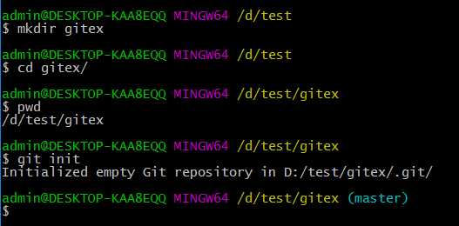
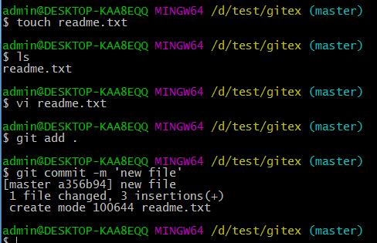
二、创建版本库
1、什么是版本库（repository）
版本库又名仓库，可以简单理解成一个目录，这个目录里面的所有文件都可以被Git管理起来，每个文件的修改、删除，Git都能跟踪，以便任何时刻都可以追踪历史，或者在将来某个时刻可以“还原”。
2、创建
执行git init命令
3、提交文件到数据库
git add <file> 添加文件
git commit -m '说明' 提交文件
Notes:
pwd命令用于显示当前目录
瞬间Git就把仓库建好了，而且告诉你是一个空的仓库（empty Git repository），可以发现当前目录下多了一个.git的目录，这个目录是Git来跟踪管理版本库的，千万不要手动修改这个目录里面的文件，不然改乱了，就把Git仓库给破坏了。
$ ls -ah 查看当前目录下的隐藏文件
所有的版本控制系统，其实只能跟踪文本文件的改动，比如TXT文件，网页，所有的程序代码等等，Git也不例外。版本控制系统可以告诉你每次的改动，比如在第5行加了一个单词“Linux”，在第8行删了一个单词“Windows”。而图片、视频这些二进制文件，虽然也能由版本控制系统管理，但没法跟踪文件的变化，只能把二进制文件每次改动串起来，也就是只知道图片从100KB改成了120KB，但到底改了啥，版本控制系统不知道，也没法知道。
Microsoft的Word格式是二进制格式，因此，版本控制系统是没法跟踪Word文件的改动的
git commit命令，-m后面输入的是本次提交的说明，可以输入任意内容，当然最好是有意义的，这样你就能从历史记录里方便地找到改动记录
git commit命令执行成功后会告诉你，1个文件被改动（我们新添加的readme.txt文件），插入了3行内容（readme.txt有3行内容）。
为什么Git添加文件需要add，commit一共两步呢？因为commit可以一次提交很多文件，所以你可以多次add不同的文件，比如：

Slide 6
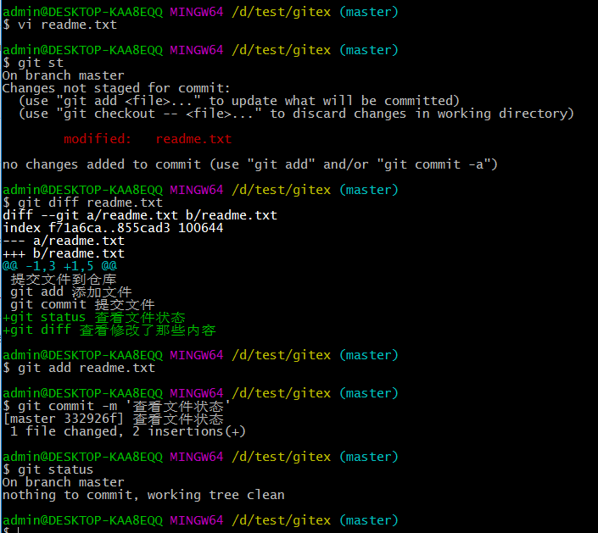
三、基础使用
1、掌控版本库状态
git status 查看仓库当前的状态
git diff 查看修改内容
Notes:
git status命令可以让我们时刻掌握仓库当前的状态，上面的命令告诉我们，readme.txt被修改过了，但还没有准备提交的修改。
虽然Git告诉我们readme.txt被修改了，但如果能看看具体修改了什么内容，自然是很好的。比如你休假两周从国外回来，第一天上班时，已经记不清上次怎么修改的readme.txt，所以，需要用git diff这个命令看看：

Slide 7
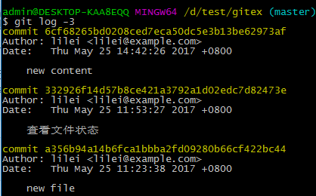
三、基础使用
2、版本回退
git log 查看历史记录
git reset 版本回退
git reset --hard HEAD^
在Git中，用HEAD表示当前版本，也就是最新的提交，上一个版本是HEAD^，上上一个版本是HEAD^^，上100个版本就是HEAD~100。
git reset --hard 3628164←（commit-id）
回到指定的版本上
git reflog
查看命令历史
HEAD
new content
查看文件状态
new file
执行指令 git reset --hard HEAD^
HEAD
new content
查看文件状态
new file
Notes:
比如在文件中不小心提交错了，想回到上一个版本改怎么办呢
其实每一次的commit都有一个commit id 通过git log 可以找到想要回去的那个版本的commit id
在实际工作中，我们不可能记得一个几千行的文件每次都改了什么内容，不然要版本控制系统干什么。版本控制系统肯定有某个命令可以告诉我们历史记录，在Git中，我们用git log命令查看：
回退后后悔了
找到commit id 直接执行 git reset --hard commit-id
如果找不到commit-id 执行git reflog 记录了每一次命令

Slide 8
git log 进阶
描述 | 指令
展示commit的id和-m信息 | git log --oneline
了解commit关联的分支或者是标签 | git log --oneline --decorate
--graph 参数会根据分枝提交历史绘出图像 | git log --graph --oneline --decorate
根据数量过滤 | git log -3
根据日期过滤 | git log --after="2017-5-20" git log --after="2014-7-1" --before="2014-7-4"
按照提交者过滤 | git log --author="lilei"
根据commit信息过滤 | git log --grep="new file"
根据文件过滤 | git log -- foo.py bar.py
根据改动过滤 | git log -S"提交文件到仓库"
展示改动的详细信息 | git log -p

Slide 9
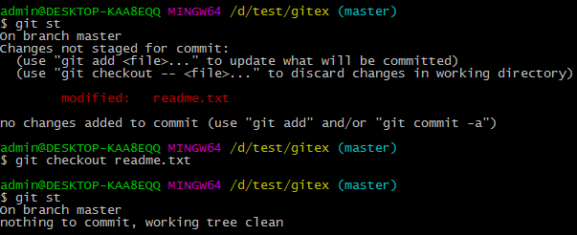
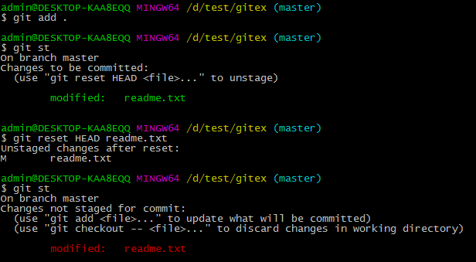
三、基础使用
git checkout readme.txt
3、撤销修改与删除文件
撤销
$ git checkout <file>
$ git reset HEAD <file>
删除
$ rm <file>
从版本库中删除该文件 $ git rm <file>
取消删除 $git checkout <file>
git reset HEAD readme.txt
Notes:
命令git rm用于删除一个文件。如果一个文件已经被提交到版本库，那么你永远不用担心误删，但是要小心，你只能恢复文件到最新版本，你会丢失最近一次提交后你修改的内容。

Slide 10
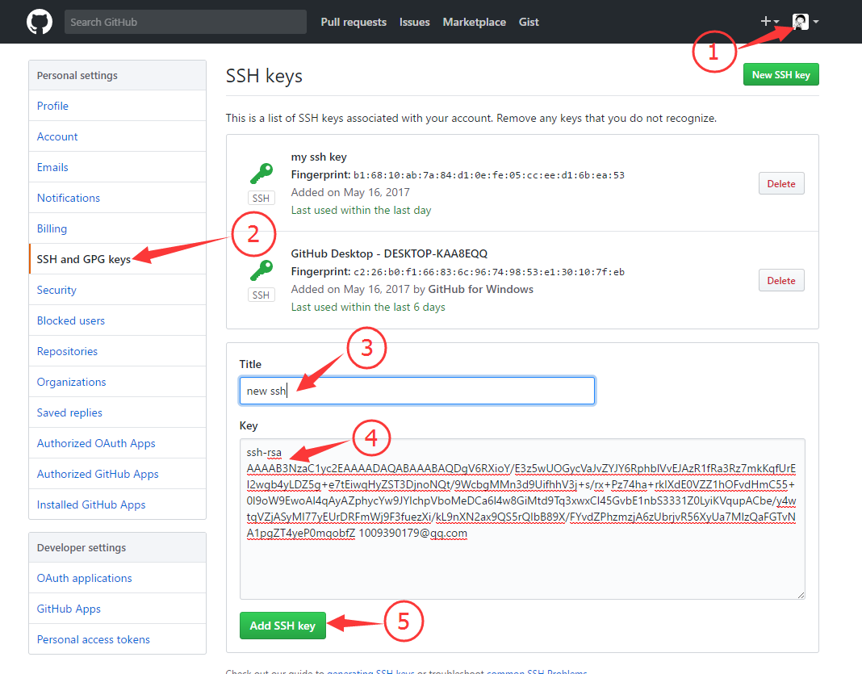
四、远程仓库
1、创建远程仓库
（1）自行搭建Git服务器
（2）借助GitHub创建Git远程仓库
注册GitHub账号
创建SSH Key $ ssh-keygen -t rsa -C "lilei@example.com"
登陆GitHub，打开“Account settings”，添加SSH Key
检验是否链接上了github
$ ssh git@github.com
Notes:
简单提一下git与GitHub的区别
git:分布式版本控制工具
Github: Git项目托管网站
由于你的本地Git仓库和GitHub仓库之间的传输是通过SSH加密的

Slide 11
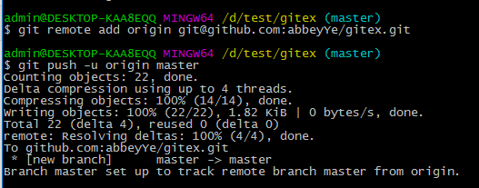
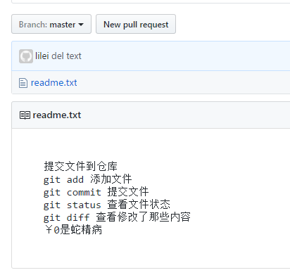
四、远程仓库
2、添加远程库
登录GitHub
创建New repository
$ git remote add origin git@github.com:lilei/gitex.git 关联一个叫gitex的远程库
$ git push -u origin master 把本地库的所有内容推送到远程库上
GitHub账户名
关联的文件名
Notes:
在GitHub上的这个learngit仓库还是空的，GitHub告诉我们，可以从这个仓库克隆出新的仓库，也可以把一个已有的本地仓库与之关联，然后，把本地仓库的内容推送到GitHub仓库。
现在，我们根据GitHub的提示，在本地的learngit仓库下运行命令：$ git remote add origin git@github.com:lilei/gitex.git
把本地库的内容推送到远程，用git push命令，实际上是把当前分支master推送到远程。
我们第一次推送master分支时，加上了-u参数，Git不但会把本地的master分支内容推送的远程新的master分支，还会把本地的master分支和远程的master分支关联起来，在以后的推送或者拉取时就可以简化命令。

Slide 12
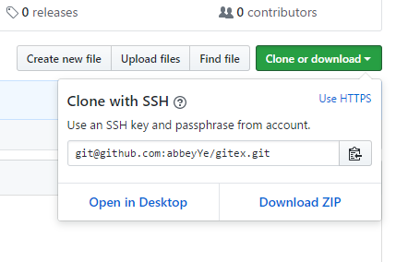
四、远程仓库
3、从远程库克隆
获取仓库地址
$ git@github.com:lilei/gitex.git
$ git@git.rangedigit.com:platform←我司项目地址
ps：Git支持多种协议，包括https，但通过ssh支持的原生git协议速度最快
Notes:
如果有多个人协作开发，那么每个人各自从远程克隆一份就可以了
使用https除了速度慢以外，还有个最大的麻烦是每次推送都必须输入口令，但是在某些只开放http端口的公司内部就无法使用ssh协议而只能用https

Slide 13
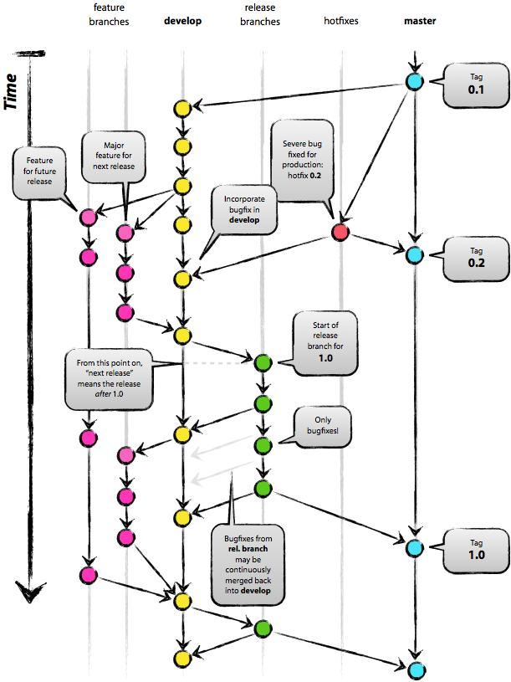
五、分支管理
1、了解分支
master
主分支
hoxfix
bug分支
release
预发布分支
develop
日常开发
feature
功能分支
Notes:
分支本质上其实就是一个指向某次提交的可变指针。Git 的默认分支名字为 master 。而我们是怎么知道当前处于哪个分支当中呢？答案就是在于 HEAD 这个十分特殊的指针，它专门用于指向于本地分支中的当前分支。
在实际开发中，我们应该按照几个基本原则进行分支管理：
首先，master分支应该是非常稳定的，也就是仅用来发布新版本，平时不能在上面干活；
那在哪干活呢？干活都在dev分支上，也就是说，dev分支是不稳定的，到某个时候，比如1.0版本发布时，再把dev分支合并到master上，在master分支发布1.0版本；
你和你的小伙伴们每个人都在dev分支上干活，每个人都有自己的分支，时不时地往dev分支上合并就可以了。
所以，团队合作的分支看起来就像这样：如上图
分支在实际中有什么用呢？假设你准备开发一个新功能，但是需要两周才能完成，第一周你写了50%的代码，如果立刻提交，由于代码还没写完，不完整的代码库会导致别人不能干活了。如果等代码全部写完再一次提交，又存在丢失每天进度的巨大风险。
现在有了分支，就不用怕了。你创建了一个属于你自己的分支，别人看不到，还继续在原来的分支上正常工作，而你在自己的分支上干活，想提交就提交，直到开发完毕后，再一次性合并到原来的分支上，这样，既安全，又不影响别人工作。
其他版本控制系统如SVN等都有分支管理，但是用过之后你会发现，这些版本控制系统创建和切换分支比蜗牛还慢，简直让人无法忍受，结果分支功能成了摆设，大家都不去用。
但Git的分支是与众不同的，无论创建、切换和删除分支，Git在1秒钟之内就能完成！无论你的版本库是1个文件还是1万个文件。

Slide 14
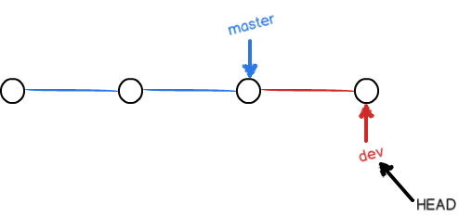
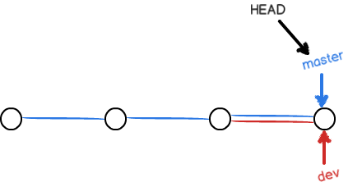
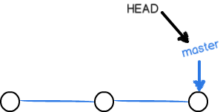
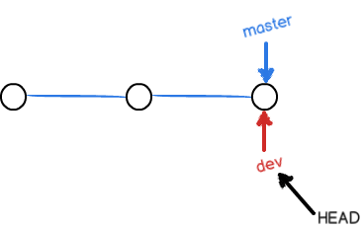
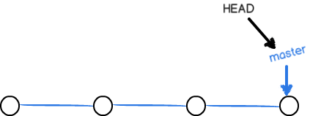
五、分支管理
3
2、创建与合并分支
git checkout -b dev 创建dev分支
git branch 查看当前分支
git merge dev 合并某分支到当前分支
git branch -d dev 删除dev分支
git branch -D dev
4
1
2
5
Notes:
在版本回退里，你已经知道，每次提交，Git都把它们串成一条时间线，这条时间线就是一个分支
git checkout命令加上-b参数表示创建并切换，相当于以下两条命令：$ git branch dev
$ git checkout dev
Switched to branch 'dev'
删除dev分支
删除分支时需要先切换到其他分账上
如果修改的文件已经commit过 无法直接删除文件 如果确定删除 执行git branch -D dev

Slide 15
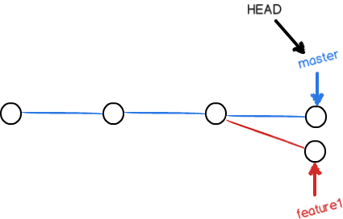
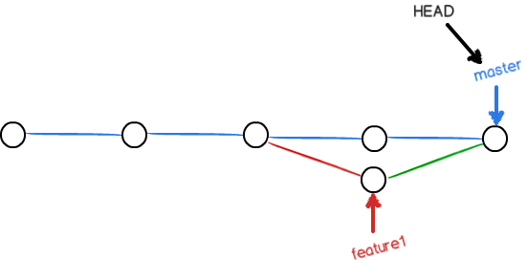
五、分支管理
1
3、解决冲突
$ git merge feature1
查看readme内容
$ git log --graph --pretty=oneline --abbrev-commit 查看分支的合并情况
Auto-merging readme.txt
CONFLICT (content): Merge conflict in readme.txt
Automatic merge failed; fix conflicts and then commit the result.
<<<<<<< HEAD
我是master分支上的修改
=======
我是feature1分支上的修改
>>>>>>> dev
2
Notes:
合并分支往往也不是一帆风顺的
a在feature1分支上修改了某文件
b在master分支上也修改了此文件
提交以后切换到master分支上 把feature分支上的修改merge到master上
Git用<<<<<<<，=======，>>>>>>>标记出不同分支的内容，手动修改后保存

Slide 16
git checkout -b dev 创建dev分支
git branch master 切换到master分支
git merge dev 合并某分支到当前分支（把dev分支上的改动合并到master分支上）
git branch -d dev 删除dev分支

Slide 17
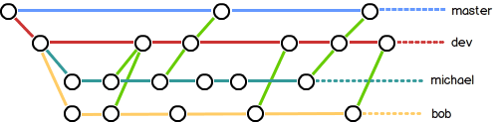
分支策略
在实际开发中，我们应该按照几个基本原则进行分支管理：
首先，master分支应该是非常稳定的，也就是仅用来发布新版本，平时不能在上面干活；
那在哪干活呢？干活都在dev分支上，也就是说，dev分支是不稳定的，到某个时候，比如1.0版本发布时，再把dev分支合并到master上，在master分支发布1.0版本；
你和你的小伙伴们每个人都在dev分支上干活，每个人都有自己的分支，时不时地往dev分支上合并就可以了。
所以，团队合作的分支看起来就像这样：

Slide 18
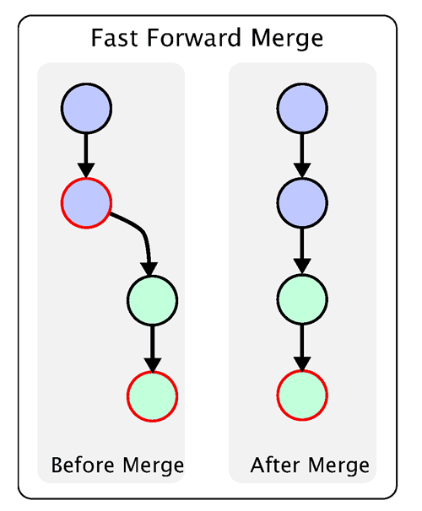
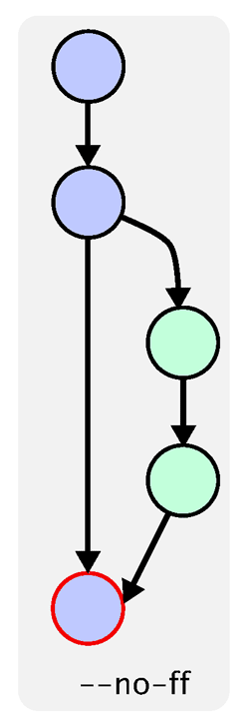
默认情况下，Git执行"快进式合并"（fast-farward merge），会直接将Master分支指向Develop分支。使用--no-ff参数后，会执行正常合并，在Master分支上生成一个新节点。为了保证版本演进的清晰，我们希望采用这种做法。

Slide 19
Git的基础
让Git以彩色显示
$ git config --global color.ui auto
为Git命令设定别名
$ git config --global alias.co checkout
如果在Windows使用命令行 (Git Bash), 含非ASCII字符的文件名会显示为 "\346\226\260\350\246..."。若设定如下，就可以让含非ASCII字符的文件名正确显示了。
$ git config --global core.quotepath off
Notes:
机智

Slide 20
git log --pretty=oneline --abbrev-commit
git log --graph --pretty=oneline --abbrev-commit 查看分支合并情况

Slide 21
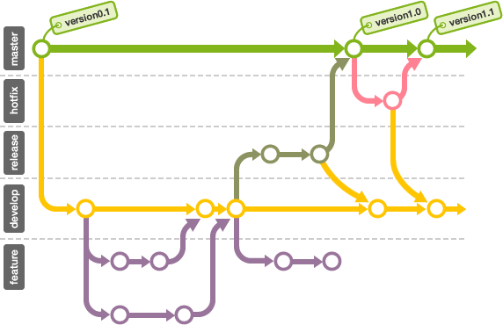
主分支有两种：master分支和develop分支
master
master分支只负责管理发布的状态。在提交时使用标签记录发布版本号。
develop
develop分支是针对发布的日常开发分支。刚才我们已经讲解过有合并分支的功用。

Slide 22
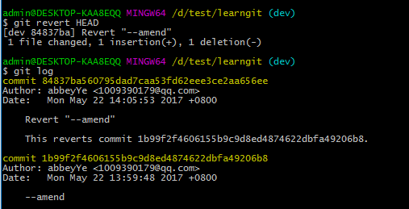
1、我们将用revert命令来取消「添加pull的讲解」提交。
2、用reset删除提交。git reset --hard HEAD~~
3、Reset错误的时候，在ORIG_HEAD上reset 就可以还原到reset前的状态
git reset --hard ORIG_HEAD

Slide 23
$ git commit --amend

Slide 24
Git管理中文件的三种状态
对于任何一个文件，在Git内部都只有三种状态：已修改，已暂存和已提交。
已修改 表示修改了某个文件，但还没有提交保存；
已暂存 表示把已修改的文件放在下次提交时要保存的清单中了；
已提交 表示该文件已经被安全的保存在本地数据库中了。
工作区
暂存区
版本库
git add
git commit
checkout the project
Git在管理项目时，文件流转的三个工作区域是：本地仓库(即工作目录，也就是项目的源文件)->暂存区域->Git的工作目录。因此，基本的Git工作流程如下： 在本地的工作目录修改某些文件；然后对修改后的文件进行快照，保存到暂存区域；最后提交更新，将保存在暂存区域中的文件快照永久转存到Git的工作目录中。

Slide 25
本地仓库如何关联远程仓库
1、安装git
2、配置本机的git
$ git config --global user.name "username"
$ git config --global user.email username@efgh.com
3、生成密钥
$ ssh-keygen -t rsa -C "username@efgh.com" //邮箱同上
4、提交密钥
vim /home/linx/.ssh/id_rsa.pub //复制里面的密钥
5、检验是否链接上了github
$ ssh git@github.com
//正常情况下，会显如下
PTY allocation request failed on channel 0
Hi plinx! You've successfully authenticated, but GitHub does not provide shell access.
Connection to github.com closed.
6、首次推送
$ mkdir tmp //创建推送目录
$ cd tmp //进入推送目录
$ git init //设置该目录为推送
$ touch README //生成readme
$ git add README //加入修改列表
$ git commit -m 'first commit' //递交修改声明
$ git remote add origin git@github.com:abcd/tmp.git //为远程Git更名为origin
$ git push -u origin master //推送此次修改

Slide 26
远程仓库克隆到本地
1、登陆GitHub，创建一个新的仓库，名字叫gitskills
2、用命令git clone克隆一个本地库
git clone git@github.com:username/filename.git
克隆远程仓库后默认情况下 只能看到本地的master分支， 如果要在dev分支上开发 就必须创建远程origin的dev分支到本地，命令行：
$ git checkout -b dev origin/dev
因此，多人协作的工作模式通常是这样：
首先，可以试图用git push origin branch-name推送自己的修改；
如果推送失败，则因为远程分支比你的本地更新，需要先用git pull试图合并；
如果合并有冲突，则解决冲突，并在本地提交；
没有冲突或者解决掉冲突后，再用git push origin branch-name推送就能成功！
如果git pull提示“no tracking information”，则说明本地分支和远程分支的链接关系没有创建，用命令git branch --set-upstream branch-name origin/branch-name。
这就是多人协作的工作模式，一旦熟悉了，就非常简单。

